Slide 1
地球内部物理学 第6週 Physics of the Earth’s Interior
北海道大学理学院 Hokkaido Univ.
地球惑星ダイナミクス講座 Earth and Planetary Dynamics
日置 幸介 Kosuke Heki
へ き こうすけ heki@sci.hokudai.ac.jp

Slide 2
地球内部物理学
(宇宙測地学研究室 日置)
1. 質点としての地球の力学 Earth as a point mass
公転・ケプラー運動 Orbital motion
2. 剛体としての地球の力学 Earth as a rigid body
地球の慣性モーメントと自転 MOI and rotation
3. 極運動と自転速度変動 Polar motion and DLOD
チャンドラー運動、地球ー月の力学進化
Chandler Wobble, Earth-Moon system

Slide 3
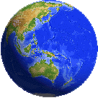
4. 流体としての地球 Earth as a fluid
地球の形、地球楕円体、ジオイド
Shape, ellipsoid, Geoid
5. 弾性体としての地球 Earth as an elastic body
地球潮汐、分潮、ラブ数
Earth tide, tidal components, Love number
6. 地球の重力とその変動 Earth’s gravity
重力異常、アイソスタシー
Gravity anomaly, isostasy

Slide 4
7. 現実的な地球・地球熱学 Realistic earth
粘弾性、マントル対流、プレート運動
viscoelasticity, mantle convection, plate motion
8. 固体地球の中の波動と振動 Wave and oscillation
地震、地球自由振動
Earthquake, Free oscillation
9. 固体地球の電磁気学 Electromagnetics
地球磁場 Geomagnetism

Slide 5
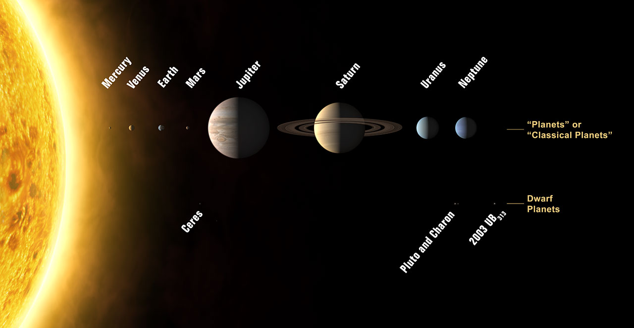
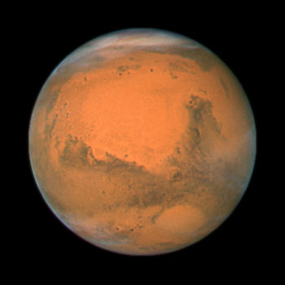
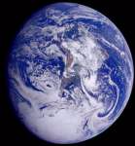
f =0.065
f =0.108
金
水
f =0.0052
f =~0.0
f =~0.0
f =0.0034

Slide 6
流体としての地球 The Earth as fluid
地球の形は静水圧平衡 Hydrostatic equilibrium shape
自己重力と遠心力の釣り合い
Balance between gravity and centrifugal forces

Slide 7
地球
The Earth
土星 Saturn
2π/ω : 0.444 日
ρ : 0.69 g/cm³
2π/ω : 1 日
ρ : 5.52 g/cm³
扁平率 f ~ 1/300
扁平に見えない
(does not look flat)
扁平率 f ~ 1/10
望遠鏡でわかるくらい扁平
(obviously flat)

Slide 8
45億年前の一日は今の1/5:扁平率も土星なみ
4.5 byr ago, LOD was 1/5 : the Earth was flat like Saturn
1 day = 24 hours
1 day = 5 hours
20,000 km
380,000 km
過去(~ 45 億年前 4.5 byr ago)
現在 present
月ー地球の距離は1/20
Earth-moon distance was 1/20

Slide 9
地球や月の形 Shape of the Earth and the Moon
1. 大局的な形 Overall shape
球 sphere
金星 venus
回転楕円体 ellipsoid
地球 the earth
三軸不等楕円体 triaxial ellipsoid
月 the moon
三軸不等＝縦、横、高さ全部違う
2. 不規則な凹凸 Random undulations
大きな天体で小さい smaller for larger body

Slide 10
最後に：三軸不等の天体 Last but not least : Body like the Moon
z
高さ
縦＞横＞高さ
横
縦
y
x

Slide 11
潮汐 Tide
潮の干満
High/Low Tides

Slide 12
三つの衛星が合体すると
If the three bodies are merged
内側：遠心力弱くて引力が強い Inner: larger gravity
外側：遠心力が強くて引力弱い Outer: larger centrifugal force

Slide 13
同期自転 synchronous rotation
(月やガリレオ衛星 The Moon, Galilean Satellites)
n = ω

Slide 14
自転なし No rotation

Slide 15
同期自転していれば両者は尽数関係
They are 1:3 under synchronous rotation
(GM=R³ω²)
潮汐力ポテンシャル
Tidal potential
GM r²
R
3
遠心力ポテンシャル
Centrifugal potential
GM r²
3R
3

Slide 16
同期自転衛星の形状 Synchronous rotation satellite 月のスリーサイズ Three sizes of the Moon
-5
-2
-1 x 3
潮汐力による変形
Tidal deformation
(遠心力の三倍)
合計の変形
Total deformation
7:-2:-5
2 x 3
-1 x 3
1
-2
1
遠心力による変形
_{Centrifugal deformation}
7

Slide 17
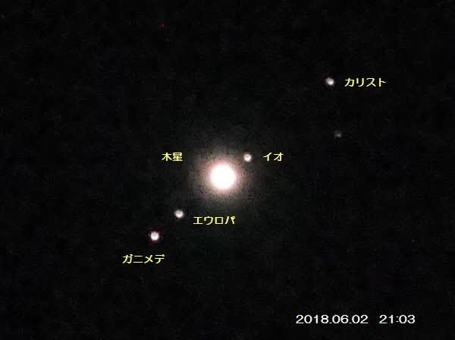
https://blog.goo.ne.jp/muttyan63/e/1d48b543507bc7cf13c0d7869c334c5f
同期自転衛星は普遍的（例：ガリレオ衛星）Synchronous rotation satellites are ubiquitous

Slide 18
弾性体としての地球 The Earth as elastic body
海洋潮汐、固体地球潮汐、分潮、ラブ数
Ocean tide, Solid earth tide, tidal components, Love number
地球全体の硬さ（ばね定数）
Rigidity of the whole earth (spring constant)

Slide 19
固体地球潮汐 Solid earth tide
海洋潮汐 Ocean tide

Slide 20
潮汐の話題 Topics in tide
潮汐ポテンシャル なぜ裏側にも働く？
なぜ距離の逆三乗に比例？
自分の質量に無関係、自分の大きさに関係？
潮汐時間変化 なぜ半日以外の周期も？日周？長周期？
なぜ振幅あんなに変わる？大潮、小潮？
固体地球潮汐 ラブ数と志田数？
割らずに地球の中身を測る方法？

Slide 21
三つの衛星が合体すると
If the three bodies are merged
内側：遠心力弱くて引力が強い Inner: larger gravity
外側：遠心力が強くて引力弱い Outer: larger centrifugal force

Slide 22
中心天体にも小さな起潮力
Smaller tidal force to the central body
共通重心
Center of gravity
内側 inner body：遠心力弱くて引力が強い too much gravity
外側 outer body：遠心力が強くて引力弱い too much centrifugal force

Slide 23
引力と起潮力（潮汐力）Gravity and tidal force
下向きdownward
平均は軌道運動に関わる
the mean contributes to the orbital motion
小さい small
平均 mean
大きい large
上向きupward
月の引力 Gravity of the Moon

Slide 24
引力と起潮力（潮汐力）Gravity and tidal force
内向きinward
平均を引き去った力が変形に貢献difference from the mean deforms the earth
外向き outward
外向き outward
矢印は潮汐力を、
破線は潮汐ポテンシャルを表す
内向きinward
月の潮汐力 Tidal force of the Moon

Slide 25
潮汐ポテンシャル Tidal potential energy
U(θ)
m
M
θ
R
r
表側と裏側で最大
距離の逆三乗に比例（引力の空間微分）
Ｍに無関係、自分の大きさに関係
Gm r²
2
1)
U = (3 cos
θ −
2R
3

Slide 26
潮汐ポテンシャルと潮汐力 Tidal potential and tidal force
相手の質量 (mass of the tide generating body)
自分の半径
(radius of the considered body)
ポテンシャル
Potential energy
Gmr²
U = (3 cos
2
θ −
1)
2R
3
力の水平成分 −∂U/r∂θ
Horizontal force
3
Gmr
X
=
−
sin 2
θ
2
R
3
力の鉛直成分 −∂U/∂r
Vertical force
Gmr
Z = (3 cos
2
θ −
1)
R
3

Slide 27
潮汐の話題 Topics in tide
潮汐ポテンシャル なぜ裏側にも働く？
なぜ距離の逆三乗に比例？
自分の質量に無関係、自分の大きさに関係？
潮汐時間変化 なぜ半日以外の周期も？日周？長周期？
なぜ振幅あんなに変わる？大潮、小潮？
固体地球潮汐 ラブ数と志田数？
割らずに地球の中身を測る方法？

Slide 28
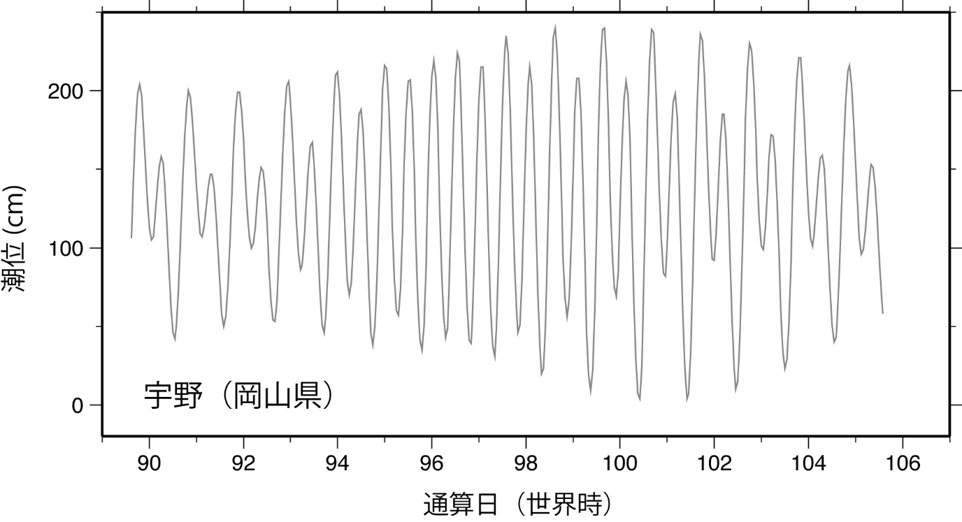
潮汐：なぜ振幅大きい時と小さい時がある？
Why do amplitude of tide change in time?
潮汐力 tidal force
大潮 Spray tide (spring tide)
小潮 Neap tide

Slide 29
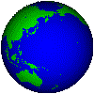
潮汐：なぜ一回ごとに振幅かわる？
Why do the small/large tide come in turn?
赤緯 > ゼロ
Declination > 0
半日周潮の振幅が一回ごとに変わる（日周潮）Diurnal tide appears
赤緯ゼロ
Declination = 0
半日周潮のみ
(only half-daily)

Slide 30
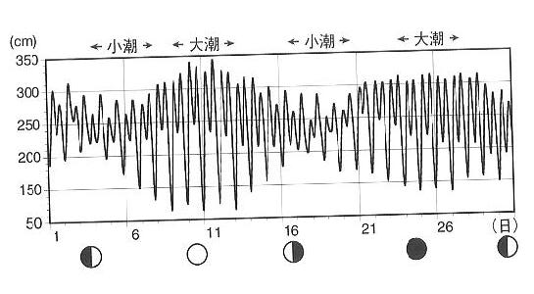
東京湾の海水位（潮位）変化
Water level variation in the Tokyo Bay
Neap tide
Spray tide
(spring tide)
Neap tide
Spray tide
(spring tide)

Slide 31
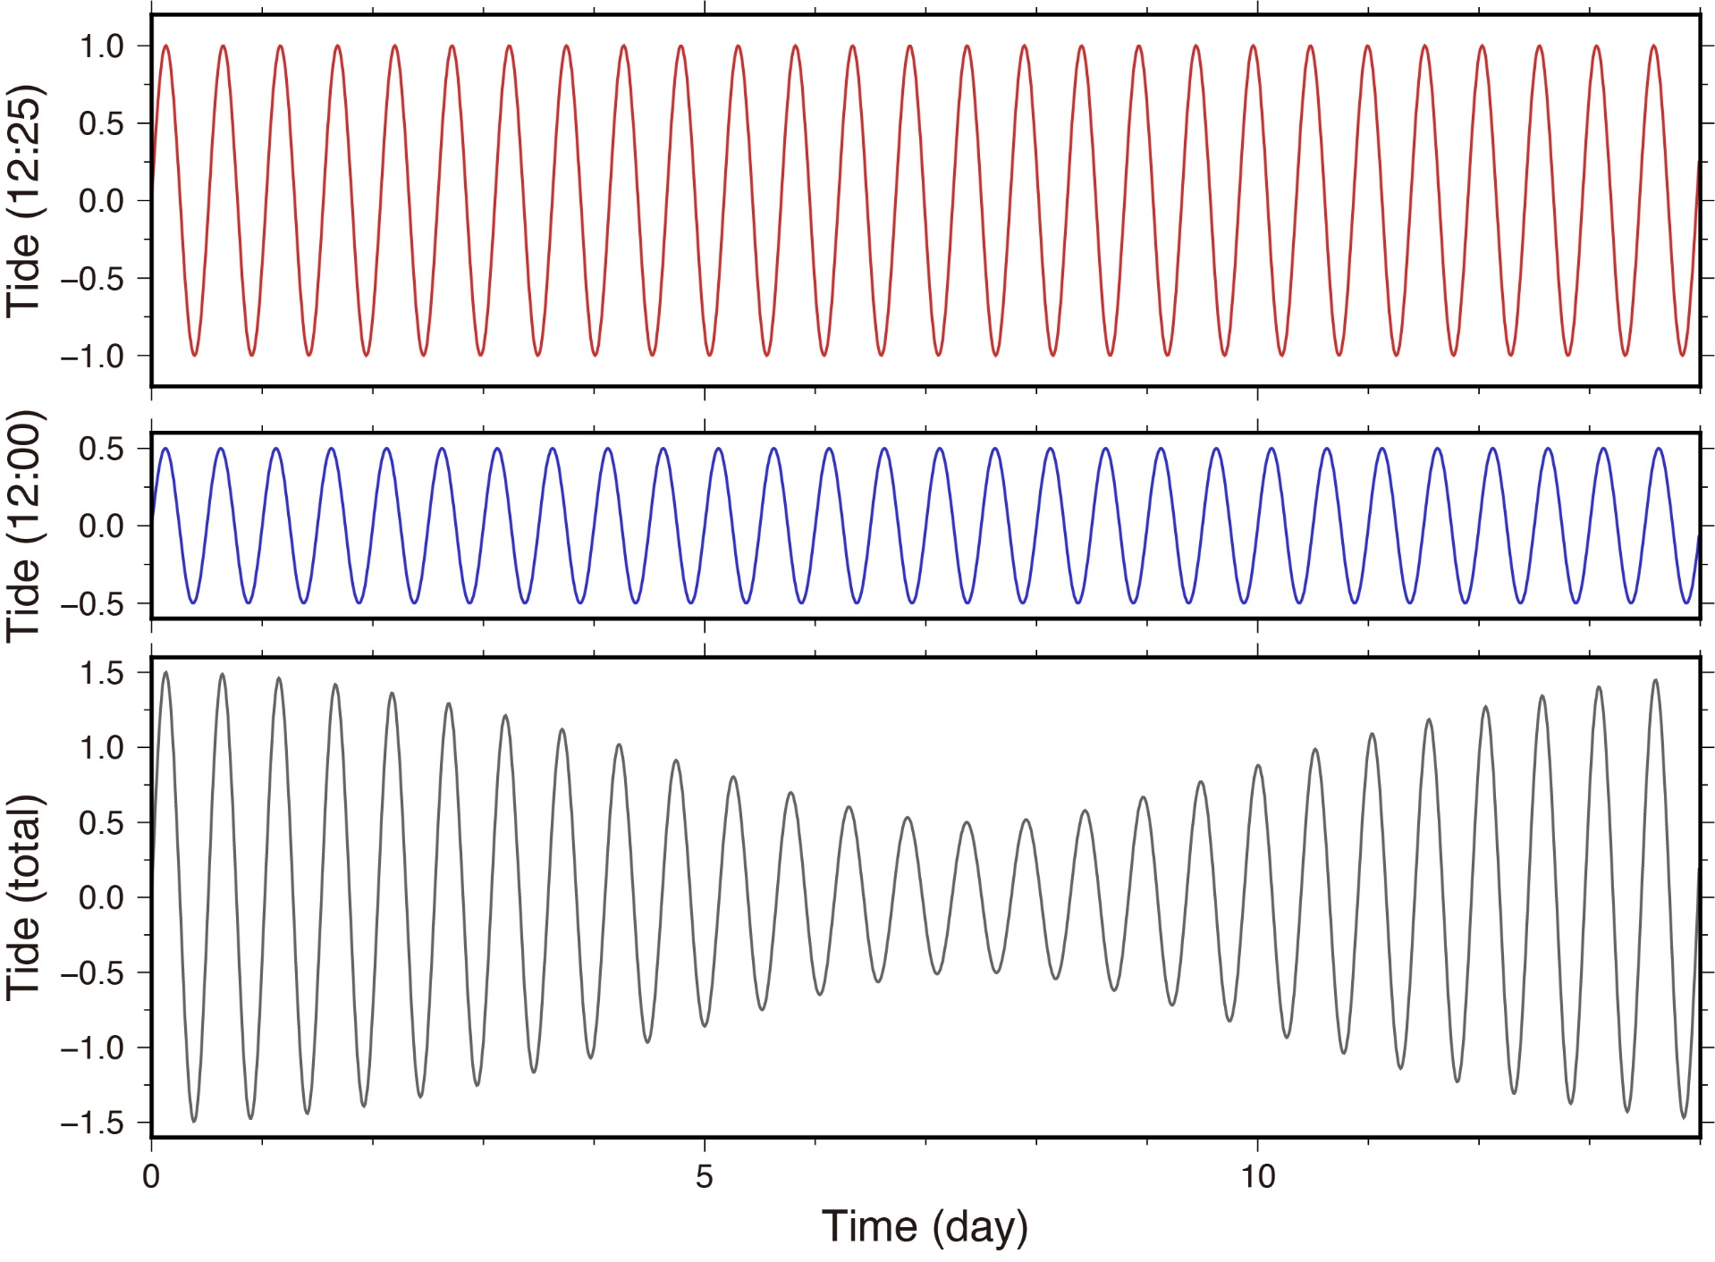
分潮という考え方 Tidal constituents
M2
半日周（太陰日）
Semidiurnal (lunar day)
S2
半日周（太陽日）
Semidiurnal (solar day)
合計
Total tide

Slide 32
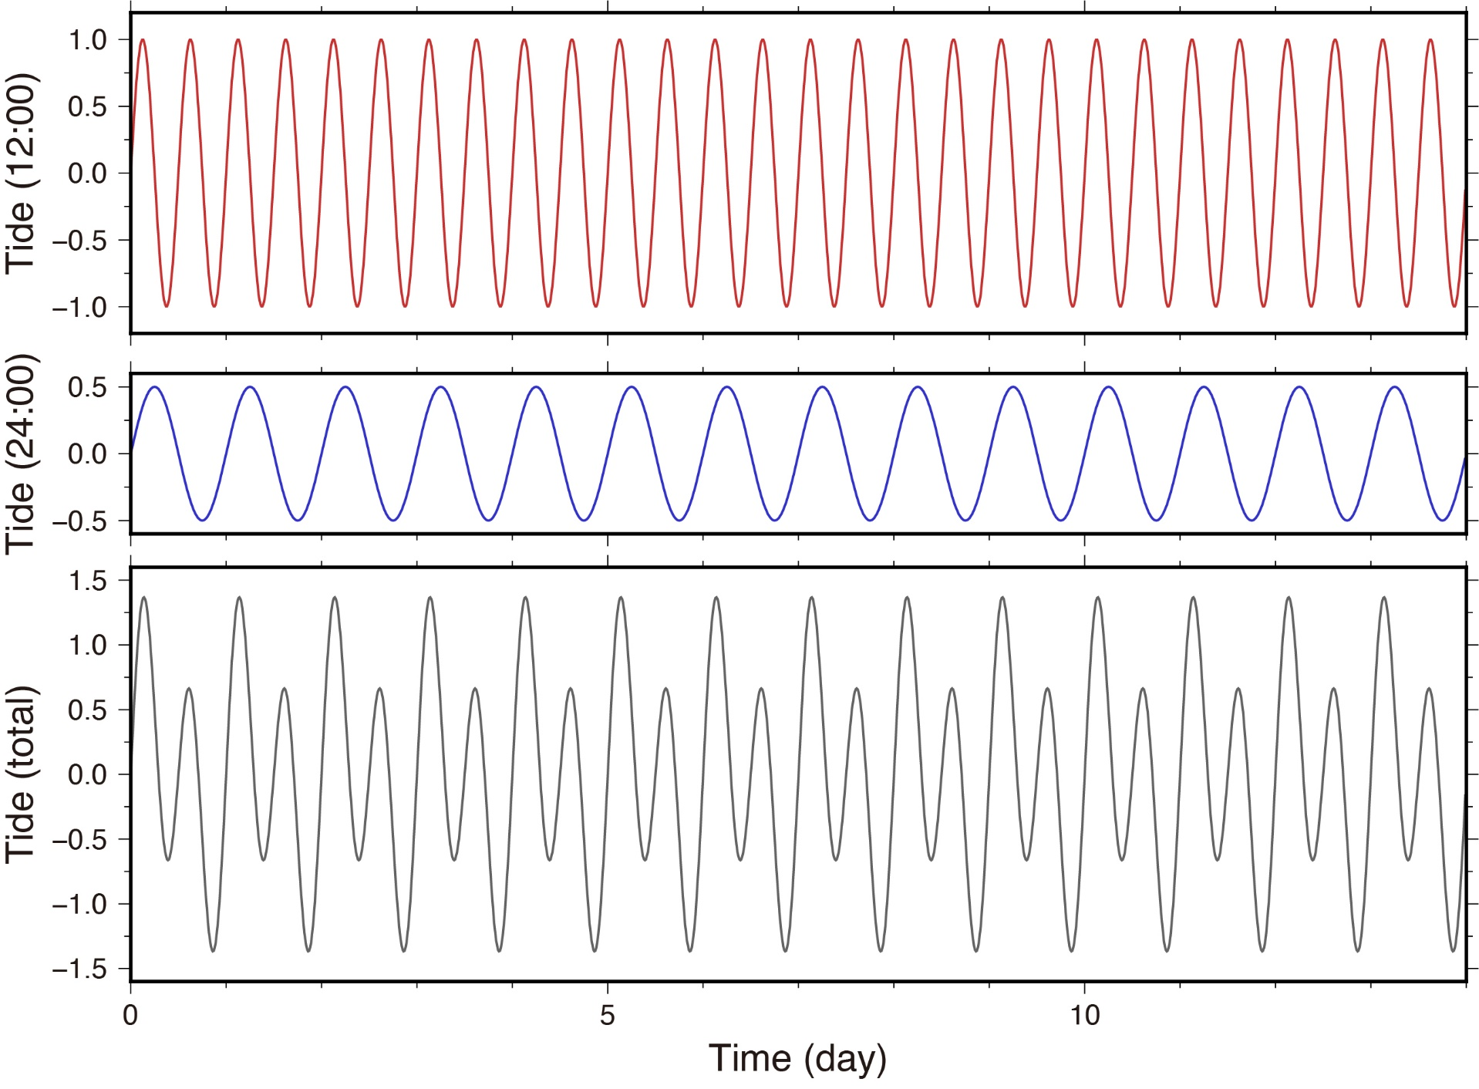
分潮という考え方 Tidal constituents
S2
半日周
Semidiurnal
K1
日周
Diurnal
合計
Total tide

Slide 33
1. Pulling apart
2. Look at me!
3. Get up!
Various functions of tide
4. Braking the spin
潮汐の様々な働き
・自転減速効果
・引っ張り効果
・こっち向け効果
・起きろ効果
潮汐はトルクをもたらす
Tide makes a torque

Slide 34
自転を止めてみた潮汐（理想）Movement w.r.t. the Earth (ideal)
海は、月について行くのが大変 Ocean have to chase the Moon

Slide 35
自転を止めてみた潮汐（現実）Movement w.r.t. the Earth (real)
海が月に追いつけなくて遅れる Ocean cannot catch up with the Moon (delayed)

Slide 36
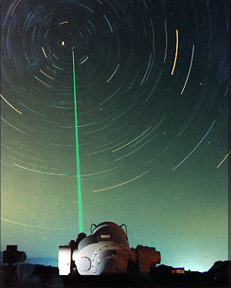
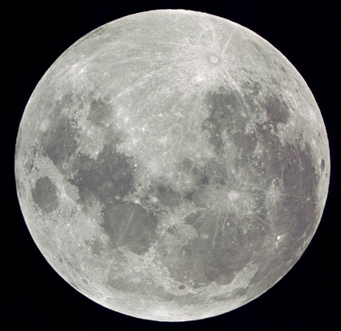
月レーザ測距 (Lunar Laser Ranging)
月が毎年4 cm 程、遠ざかることが確認されている
LLR showed that the Moon is getting farther by 4 cm/year
地球からのレーザパルスの往復時間を観測
Measure the round-trip time of a laser pulse
アポロ計画で月面に設置された反射板
Reflectors on the Moon

Slide 37
同期自転も潮汐のせい
Spin-orbit resonance is also due to the tidal force

Slide 38
同期自転も潮汐力の結果 Synchronous rotation is due to tide
「こっち向け」効果 Look-at-me effect

Slide 39
３対２自転公転共鳴 3:2 spin-orbit resonance
(Mercury)
perihelion
Orbital period: 87.969 d
Spin period: 58.646 d
Solar day: 175.938 d

Slide 40
月の潮汐力による地球の歳差 Precession due to tidal torque
「起きろ」効果 Get-up effect

Slide 41
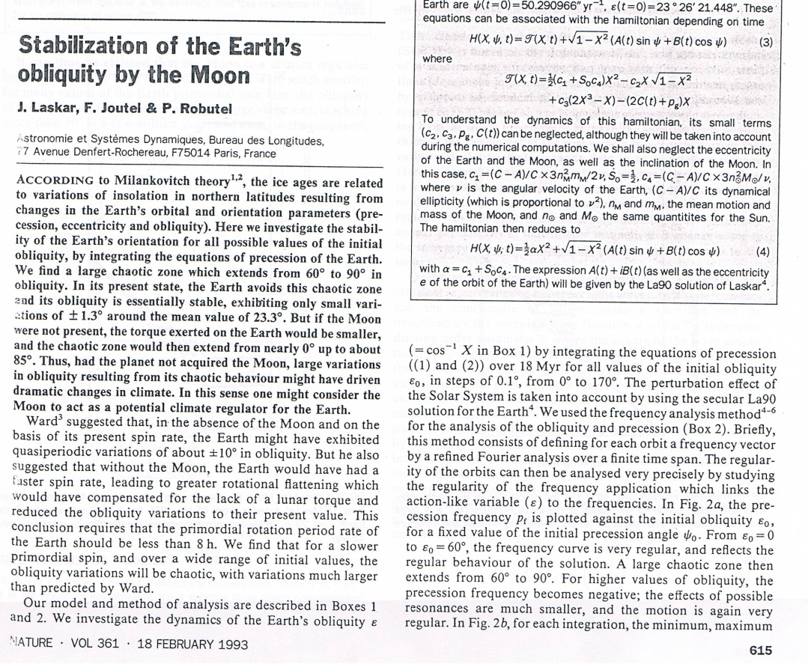
月が無かったら自転軸が安定せず、気候も不安定に

Slide 42
傾斜角の振動 Change of obliquity
地球では小さいが火星ではカオス的振動
Small in the Earth, but chaotic in Mars
22.5~24.5º
火星の気候は今はマイルドだが過去や未来はワイルド
Martian climate is mild now, but wild in the past and future

Slide 43
We have to thank the Moon for the civilization on the Earth
月のおかげで今の文明がある

